Slide 1


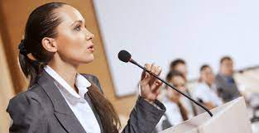
UNIVERSIDAD DE SANTIAGO DE CHILE
W
ESCUELA DE PERIODISMO
MÉTODO DE LAS CINCO COLUMNAS
PROFESOR : VÁN PIZARRO VEGA
ASIGNATURA:EXPRESIÓN ORAL

Slide 2

Profesor asignatura
Iván Pizarro
MÉTODO DE LAS CINCO COLUMNAS
W
Un discurso posee cinco partes: motivación , portada presentación, introducción, desarrollo y conclusión.
En todos los casos su función es ayudar al lector en la comprensión textual. La motivación debe presentar y motivar al auditor a escuchar el discurso; la conclusión debe dejarlo con una buena impresión

Slide 3


1.MOTIVACIONES
W
La motivación tiene principalmente dos funciones:
captar la atención del lector,
2) establecer una relación positiva con el público,

Slide 4

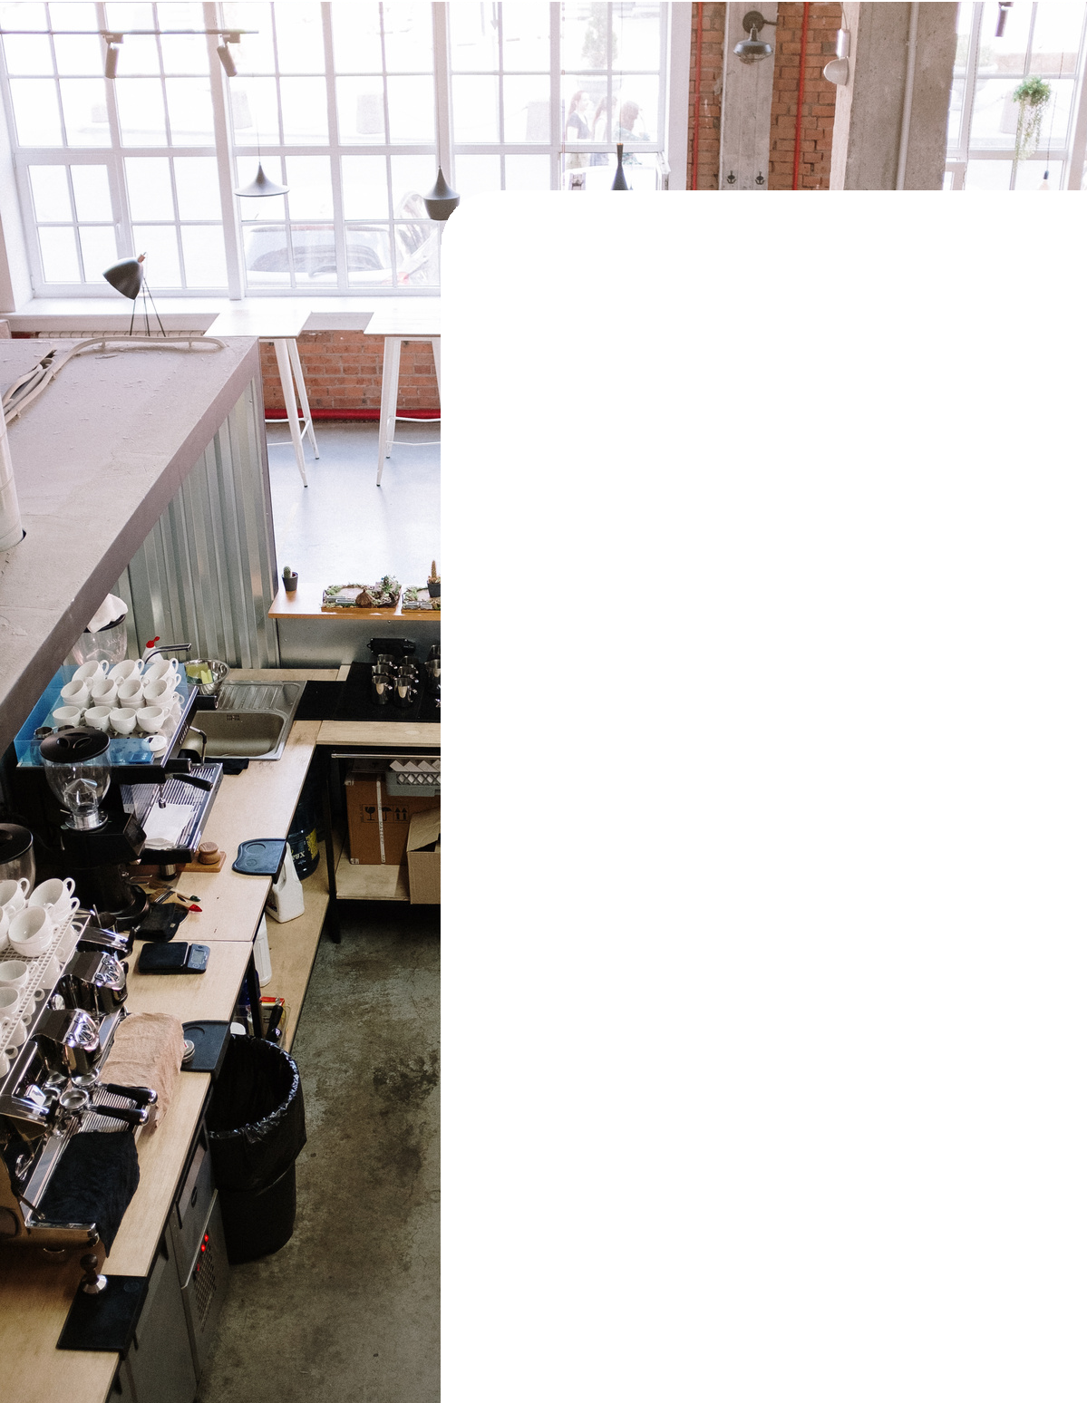

CAPTANDO LA ATENCIÓN DEL PÚBLICO
W
Hay varias formas retóricas para captar la atención del público al inicio del discurso Algunas de las más reconocidas se presentan a continuación:

Slide 5
1.La breve historia del tema
W
Esta forma de captar la atención supone que el lector tiene interés en el tema, y que le gustaría leer algo acerca de su origen.
Por ejemplo:
A fines del semestre pasado el Centro de Cálculo y la Dirección de Servicios Escolares pidieron al Departamento de Ingeniería Industrial la elaboración de un sistema computarizado para la asignación de aulas, horas y maestros en el Instituto. El departamento analizó las posibilidades de solución del problema y decidió realizarlo en forma de escuela práctica semestral. La escuela práctica se formó con dos maestros y doce alumnos. Yo estoy participando en éste proyecto y en este informe daré cuenta de la implementación de este.

Slide 6
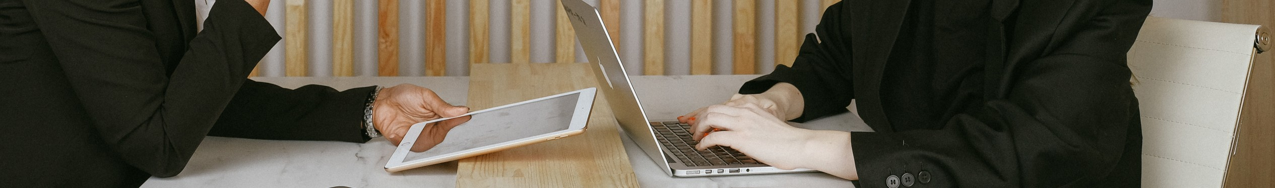
2.La afirmación audaz o aventurada
W
EJEMPLO:
Es poco probable que ustedes hayan visto fumar a un niño de siete años. Pues quiero decir que en nuestra ciudad cualquier niño de esa edad fácilmente ha fumado el equivalente a quince cajetillas de cigarros.¿ No lo creen? En este informe ,mostraré evidencias que confirman esta aseveración
Con esta manera de captar la atención, el escritor hace una aseveración inesperada, como a continuación se muestra:

Slide 7
3. La afirmación que apunta a lo interesante del tema:
W
EJEMPLO:
Desde tiempos antiguos hasta hoy , las pirámides, y en especial la gran pirámide de Gizeh son motivos de una controversia que se centra en la posibilidad de que estas misteriosas esculturas geométricas contengan en su interior los secretos del Universo. Su distribución por toda la Tierra hace sospechar que su finalidad no era convertirse en monumentos funerarios. sino que tenía otra finalidad mucho más significativa para la humanidad.
El escritor también puede aludir a lo interesante del tema. como en el siguiente ejemplo:

Slide 8
4. La pregunta o varias preguntas directas al público:
W
EJEMPLO:
¿ Han encontrado alguna vez libros, suéteres o carteras extraviados?
¿ Saben dónde los pueden entregar?¿ Existen en nuestro país lugares donde dejar objetos perdidos que se han encontrado en el metro, cines, microbuses, etc.? Seguramente alguna vez hemos estado en la situación de haber encontrado algún objeto extraviado y no saber qué hacer con él. Pues bien, sí existe un lugar donde se pueden entregar las cosas que encuentran pérdidas. Hay un servicio que se dedica a localizar objetos perdidos en el Instituto. Se llama Locatec y en este trabajo les explicaré cómo funciona.
Otra forma de captar la atención del público es dirigirle directamente una o varias preguntas, como en el siguiente ejemplo:

Slide 9
5.LA CITA TEXTUAL DIRECTA
W
EJEMPLO:
Es otra forma de captar la atención del lector, sin embargo. no es muy fácil de emplearse. Para usar la cita adecuadamente es necesario seleccionarla de una persona conocida y que tenga credibilidad para el público. Además, debe relacionarse de manera directa con el tema.
“
“El respeto al derecho ajeno es la paz”, sabias palabras de uno de nuestros más ilustres ex presidentes NOMBRE . "Esta no es es una frase... es el pensamiento que enmarca la hermandad entre los pueblos mediante un trato de mutuo respeto.

Slide 10
6.La anécdota:
EJEMPLO:
W
Mi hermano trabaja como ingeniero de planta para una fábrica automotriz en México. Le encargaron llevar el control de calidad en una planta proveedora de plato para discos de embragues. Mi hermano revisó los platos y se dio cuenta de que sus dimensiones no eran las que se especificaron y regresó cinco embarques. El gerente de la compañía fue a ver lo que ocurría y, muy disgustado, amonestó a mi hermano y llamó a la industria automotriz para decirles que el ingeniero que les habían mandado estaba regresando todos los embarques y se preguntaba qué clase de persona era, etcétera. La industria automotriz mandó investigar el caso y descubrió que, en efecto. los platos estaban fuera de diseño y cambió de proveedor. A mi hermano le dieron un ascenso. Lo premiaron porque demostró tener fuerza de carácter.
Es una breve historia hipotética o real. Las fábulas de Esopo son ejemplos de anécdotas hipotéticas. El ejemplo que se presenta enseguida es una anécdota real e introduce el tema sobre la fuerza del carácter:
Igual que para la cita, en la selección de la anécdota se debe asegurar que:
l) tenga significado para el público, y 2) se relacione directamente con el tema.

Slide 11
7. La anécdota humorística: Es una variación de la anécdota. Como su título sugiere contiene humor. Esta anécdota también debe seleccionarse bajo las consideraciones del: 1) significado para el público y 2) relación que tiene con el tema. El siguiente ejemplo introduce un tema sobre el proceso de análisis de problemas:
W
EJEMPLO:
Un pastor me relataba que una vez decidió llevar a pastar a sus mulas y se montó en uno de sus diez animales para conducir/as. Más tarde, después de atravesar un peligroso cañón. decidió contar si estaban todas, y sentado sobre su mula empezó: l... 2... 3... 8... 9... ¿Cómo es posible esto, si yo tenía diez animales?, se preguntaba. Aunque repitió el conteo, otra vez obtuvo el mismo resultado. Entonces, muy triste, retornó a su hogar... se desmontó de su mula... y al alejarse echó un último vistazo al rebaño... pero... sorpresa... ¡allí estaban los diez: animales! Maravillado, el pastor se puso a pensar por qué había sucedido esto. ¿ Era un milagro de Dios? No. Ciertamente él estaba sentado encima de la mula que faltaba cuando las contó. Lo que pasó en este caso del pastor es muy frecuente en el proceso de análisis de problemas.

Slide 12

8.LAS ILUSTRACIONES:
A diferencia de la anécdota, la ilustración es un breve reporte de una incidencia. Se hace mención de varias ilustraciones con este tipo de introducción. Como en el caso de las anécdotas, al seleccionarlas se debe asegurar que
1) tengan significado para el público, y
2) se relacionen con el tema. También como en las anécdotas, la ilustración puede ser real o hipotética. Veamos el siguiente ejemplo de una introducción de ilustraciones reales para prevenir accidentes en la carretera.he biggest startups allocate
W

Slide 13
EJEMPLO
W
“Tres muertos y un herido fue el saldo de un choque en la carretera Panamericana”. Esto me informó ayer La Gacela. En El Porvenir leímos: "Gran choque en la carretera Norte Sur a la altura del kilómetro 54, con un saldo de 6 muertos." Y en El Diario leímos: "Se durmió un chofer mientras conducía un autobús y se salió de la carretera, causando la muerte de 20 personas y heridas graves a otras 12 personas."

Slide 14
9. INFORMACIÓN CURIOSA
W
Con este tipo de motivación se busca atraer la atención y el interés del lector usando para ello frases que lo comprometan. Este tipo de motivaciones se usa cuando se relata un hecho curioso que lleva a la reflexión sobre el tema de un modo más dinámico.
Veamos el ejemplo que sigue:

Slide 15
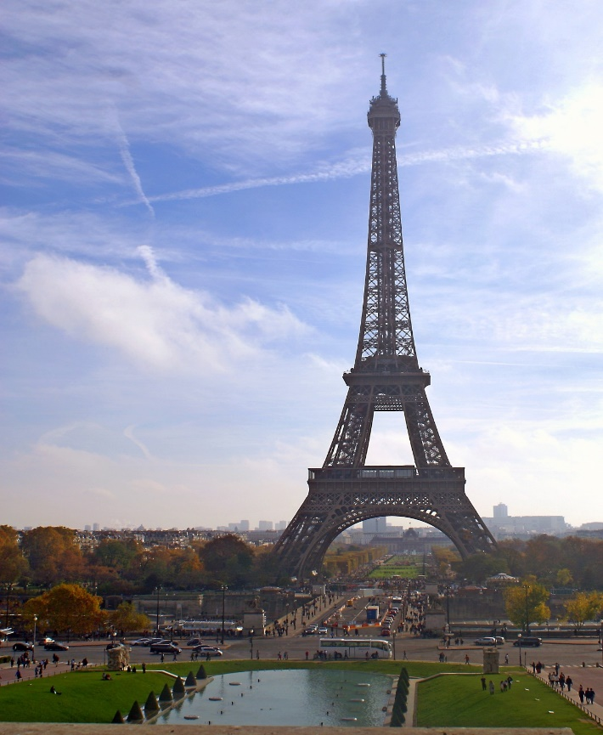

EJEMPLO
W
Mientras en París los autobuses viajan a una velocidad inferior a la de los coches a caballo de comienzos del siglo, en Kinshasa, en el Zaire, en la avenida Bokassa, en el centro de la capital, la velocidad de los vehículos no supera los diez kilómetros por hora en los momentos punta. En nuestra época la rápida transformación de la vida ha provocado por doquier un fenómeno de enormes proporciones: el tráfico.

Slide 16
10. RELATO EXPERIENCIA PERSONAL , PRIMERA PERSONA.
Los problemas concretos contados en primera persona atraen más la atención que los presentados en forma científica y abstracta. Ejemplo:
¡Maldición! ¡Son las 8,15! También esta mañana se me ha hecho tarde. Me dirijo corriendo a la parada del autobús. Muchas personas esperan pacientemente. Los vehículos circulan con lentitud. «¿Voy a pie o tomo el autobús?> No estoy seguro de esperar, luego me pongo a correr... Atravieso el portal de la. Escuela mientras está sonando, también hoy, la campanilla: <Para recorrer un kilómetro a 40 por hora se necesitaría un minuto y medio con un autobús como es debido...” ¡Maldito tráfico!”
W

Slide 17


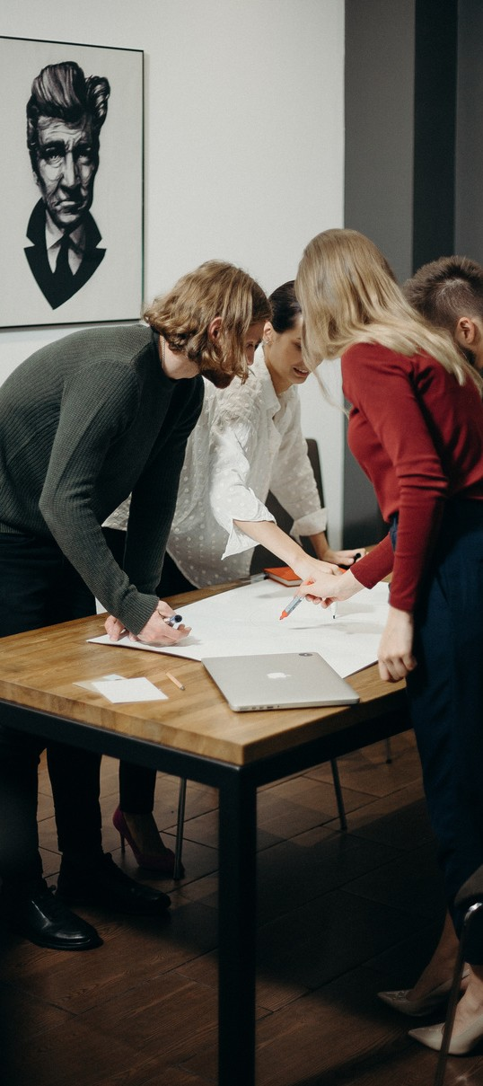

2. PORTADA
W
Logo de la universidad, carrera, título, imagen centrada y datos personales ( nombre, asignatura, sección y fecha de presentación)
Aquí se realiza la presentación personal y del tema

Slide 18

3.INTRODUCCIÓN
W
Contextualización e importancia del tema, señalar el objetivo y contenidos que se tratarán .

Slide 19

4. DESARROLLO
W
EL Desarrollo expositivo o argumentativo de un tema.
Dividir el tema en tres o cuatro grandes bloques temáticos
Insertar síntesis e introducciones al terminar cada bloque

Slide 20

5. LA CONCLUSIÓN RESUMEN + CONCLUSIÓN REFORZATIVA
W
La conclusión es como una despedida. Cuando una persona se despide deja una impresión favorable, desfavorable o neutra. Es un momento importante para el orador, pues la conclusión es la última oportunidad que tiene de lograr su propósito retórico.
El orador que sabe despedirse de manera efectiva, tendrá más probabilidades de que el público haya entendido lo que se propuso informar.

Slide 21

Funciones de la conclusión
La conclusión de los discursos informativos generalmente tiene la función de resumir la información que se presentó, pero también es importante el hecho de que el orador haga que su público reflexione acerca del tema presentado.
Las funciones de la conclusión para los discursos informativos son:
•1. Resumir la información
•2. Dejar reflexionar al público acerca de una idea determinada
W

Slide 22
RESUMIR LA INFORMACIÓN
W
Resumir los puntos más importantes de la presentación .

Slide 23
CONCLUSIONES REFORZATIVAS
W
TIPOSS

Slide 24

1. La cita textual
W
A veces el discurso informativo enfatiza un solo punto. Cuando así sea es conveniente terminar el discurso con una cita de un texto o de una persona para que deje esta idea grabada en la mente de la audiencia
Ejemplo
En conclusión , nos acordamos de la frase célebre de nuestro Benemérito de las Américas, don Benito Juárez: "EI respeto al derecho ajeno es la paz."

Slide 25
2.El refrán:
W
Otra forma de dejar grabada una idea en la mente del público es concluir con un refrán. En el siguiente ejemplo, se usa el refrán para puntualizar la actitud que intenta promover en su público de que conviene cuidar la salud del corazón.
Ejemplo:
En conclusión , los invito a realizar todas estas acciones para lograr tener un corazón sano. Aquí cabe el refrán que dice "Si quieres llegar a viejo. oye consejo..."

Slide 26
3.LA PETICIÓN, EL RETO O LA EXHORTACIÓN
Estas formas de conclusión se caracterizan por el empleo del verbo de acción en el modo imperativo.
Se diferencian en cuanto a la intensidad con que se pide la acción. Por lo general la petición exige la acción con una intensidad menor que el reto o la exhortación
W

Slide 27
3.1.Conclusión petición
En conclusión , por el bien de ustedes mismos y por el bien de nuestra ciudad les pido: “Pongamos la basura en su lugar."
3.2 C.onclusión reto
En conclusión , ¡Ciudadanos! ¡Pongan la basura en su lugar! ¡Si ustedes no cuidan su propia casa, quién más la cuidará!“
3.3. Conclusión exhortación
En conclusión , sinceramente los exhorto, compañeros, a que cuando conduzcan motocicleta tomen medidas de precaución. Aunque les parezca algo exagerado ,no olviden que están arriesgando la vida
W

Slide 28

Con esta forma de la conclusión el orador se pone como ejemplo y dice que él mismo hará lo que les recomienda. Veamos el siguiente ejemplo
En conclusión , sin dolor físico y sin complicaciones de ninguna clase podemos ayudar a nuestros hermanos heridos en el terremoto. Les pido que vayan esta tarde a la enfermería de la universidad. donde se dispone de todo lo necesario. Yo voy a estar ahí a las 4:30, ¿quieren acompañarme a donar sangre?
4. La intención personal de llevar a cabo la acción .
W

Slide 29
5. CONCLUSIÓN : AFIRMACIÓN QUE APUNTA A LO APRENDIDO
W
En conclusión , esta es mi experiencia. Me gusta recordar este pedacito de mi vida de vez en cuando, ya que me parece tan chistosa la forma en que sucedió todo; pero eso sí, aprendí que para evitar sorpresas no hay que tomar todo como broma... y les aseguro que nunca lo volveré a hacer
objetivo del discurso, y 2) el resumen del contenido.

Slide 30
6.CONCLUSIÓN CONSEJO
W
En conclusión , esos fueron los hechos. Nunca se me olvidará, siempre la cuento porque no sé ni cómo llegué a tiempo a mi destino. y lo importante es que lo logré. Pero sí puedo darles un consejo. permítanme decirles que nunca hagan algo que previamente no esté planeado, porque nunca podrán controlar todos los imprevistos. ..
el contenido.

Slide 31
7. CONCLUSIÓN MORALEJA
En conclusión , esta fue una de mis mejores experiencias de la cual aprendí muchas cosas. Moraleja: Nunca arriesguen su persona por ahorrar unos cuantos pesos. La seguridad y bienestar de uno es lo más importante de esta vida…no se arriesguen sin necesidad
W

Slide 32
8.CONCLUSIÓN PROYECTIVA
En la conclusión-proyectiva se indican otros argumentos que no han sido tratados y en los que se quisiera profundizar en un escrito posterior, en lugar de retomar los principales argumentos ya desarrollados .Ejemplo:
En conclusión, he analizado la situación del tráfico en las ciudades modernas. En otra ocasión me gustaría describir cómo imagino la organización de los desplazamientos en una gran ciudad del año 2000: aceras que se desplazan, vehículos que vuelan como en el film Blade Runner y, para los ricos, láser que desintegran las personas en un lugar para luego volver a materializarías en el lugar adonde querían ir.
W

Slide 33
9.CONCLUSIÓN PREGUNTA:
Al final de estas conclusiones se puede finalizar también formulando una pregunta retórica para que el lector siga interesándose por el tema tratado.
W

Slide 34
REGLAS DE ORO PARA REDACTAR LA CONCLUSIÓN
W
Planea bien tu conclusión
Cuando los reporteros y las personas que trabajan en los medios masivos de comunicación entrevistan a una persona, se vuelven más alertas cuando el entrevistado se acerca a sus últimas palabras, porque saben que en éstas estará la parte más importante de su mensaje. Este hecho indica que las conclusiones son importantes. La persona inteligente, el buen reportero, el camarógrafo talentoso, todos hacen un mayor esfuerzo para captar el mensaje hacia su final.

Slide 35
REGLAS DE ORO PARA REDACTAR LA CONCLUSIÓN
W
Avisa cuando llegas a la conclusión
Es conveniente que avises al lector cuando estás a punto de concluir. Puedes hacer ciertos comentarios que sirven para anunciar que vas a concluir, por ejemplo: "Ahora podemos concluir que..." "Para resumir lo que hemos vistos durante estos últimos momentos, podemos pensar en tres puntos principales, primero..." "Entonces, hemos dicho que, primero..."
Estos comentarios anuncian al público que vas a darle la información en forma resumida, permitiéndole de esta manera poner mayor esfuerzo en escuchar el mensaje

Slide 36
AP 3: “Elaborando el guión de mi discurso informativo”
ESTRUCTURA GENERAL DEL DISCURSO | IDEAS PRINCIPALES A DESARROLLAR | IDEAS SECUNDARIAS (DESARROLLO DE IDEA PRINCIPAL) | MATERIAL DE APOYO (¿Qué proyectaré en esta parte?)
Motivación Portada | Captar la atención del público Logo y nombre , título, foto, datos personales ( profesor, alumno, asignatura , sección fecha )
III. Introducción | Contextualización e importancia objetivo de la presentación c. Contenidos a tratar
IV. Cuerpo o desarrollo de ideas | Presentación Tema A Síntesis del tema anterior e introducción al tema siguiente | 1. Idea de apoyo
 |  | 2. Idea de apoyo
 | Presentación Tema B Síntesis del tema anterior e introducción al tema siguiente | 1. Idea de apoyo
 |  | 2. Idea de apoyo
 |  | 3.Idea de apoyo
V. Conclusión | A. Resumen de ideas importantes
 | b. Mensaje reforzativo final

Slide 37

“ GRACIAS POR SU ATENCIÓN ”
W

